Slide 1
PWA
Progressive Web App
浏览器内核 赖勇高

Slide 2
目 录
01
简介
02
特性
03
组件
04
支持
05
收益
06
规划

Slide 3
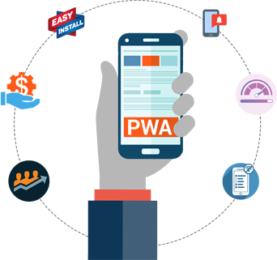
简介
Progressive Web App 简称 PWA，是提升 Web App 体验的一种新方法，能给用户带来接近原生应用的体验

Slide 4



特性
快速的
可靠的
粘性的

Slide 5

快速的
快速响应，并且有平滑的动画响应用户的操作

Slide 6
可靠的
即使在不稳定的网络环境下，也能瞬间加载并展现

Slide 7
粘性的
像设备上的原生应用，具有沉浸式的用户体验，用户可以添加到桌面

Slide 8



组件
Json
Service Worker
Mainfest
Web Push

Slide 9
Service Worker
独立的 worker 线程，独立于当前网页进程
install就永远存在，除非被 uninstall
可编程拦截代理请求和返回，缓存文件
离线内容开发者可控
监听服务器向客户端推送消息
不能直接操作 DOM
HTTPS 环境下才能工作
异步实现，内部大都是通过 Promise 实现

Slide 10






WIFI
Net
Service Worker
Page
No WIFI
OffLine Cache

Slide 11
Mainfest
自定义名称
自定义图标
设置启动网址
设置作用域
Json

Slide 12
X
Add To Home Screen
Home Icon
Launch

Slide 13
Web App Mainfest Json
{
"short_name": "Vivo",
"name": "Vivo PWA",
"icons": [
{
"src": "launcher-icon-1x.png",
"type": "image/png",
"sizes": "48x48"
}
],
"background_color": "#2196F3",
"start_url": "index.html?launcher=true"
}
Html
<link rel="manifest" href="/manifest.json">

Slide 14



Web Push
3. Push resources （URI and id）
Web App
App Server
1. Subscribe
4. Push message
2. Add Push Listenion
6. Display message
Browser
5. Push message
Service Worker
Push Services

Slide 15







浏览器支持
Chrome
Safari
Firefox
Opera
UC
Mi
Samsung

Slide 16













站点支持
tinder.com
twitter.com
olx.in
trivago.com
flipkart.com
housing.com
makemytrip.com
ola.com
bookmyshow.com
uber.in
Jiocinema.com
pinterest.com
voot.com

Slide 17

收益
移动流量增加68%
负载和安装速度提高15倍
设备存储使用减少25倍
平均转换率增加52％
平均会话增加78％
参与度增加137％
与移动网站相比，跳出率降低42.86％
页面浏览量增加133.67％

Slide 18
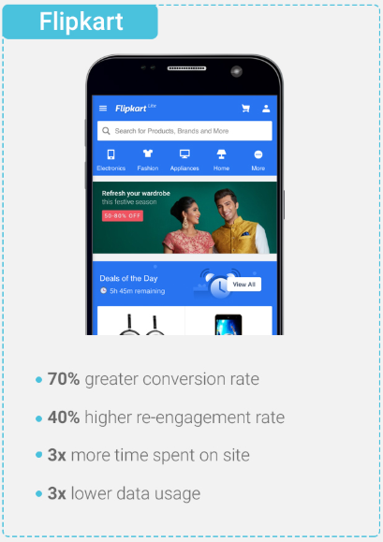
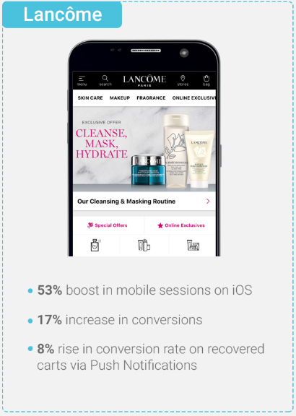
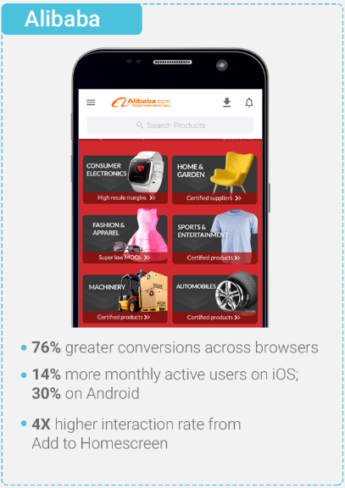
成功案例

Slide 19
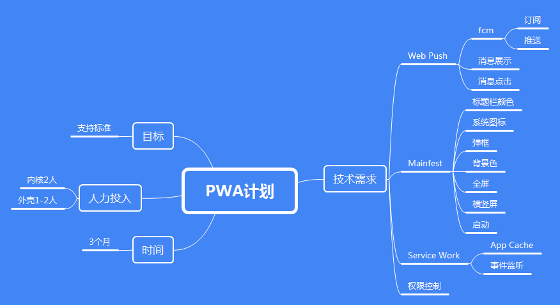
规划

Slide 20
Demo

Slide 21
谢谢！

